Slide 1
Partikultur
Del 1 av 3 i SV sitt styreprogram for fylkeslag

Slide 2
Tema vi skal innom
Tre teikn som kjenneteiknar ein god partikultur
Handtering av konfliktar
Internfeminisme
Trygge møtestader

Slide 3
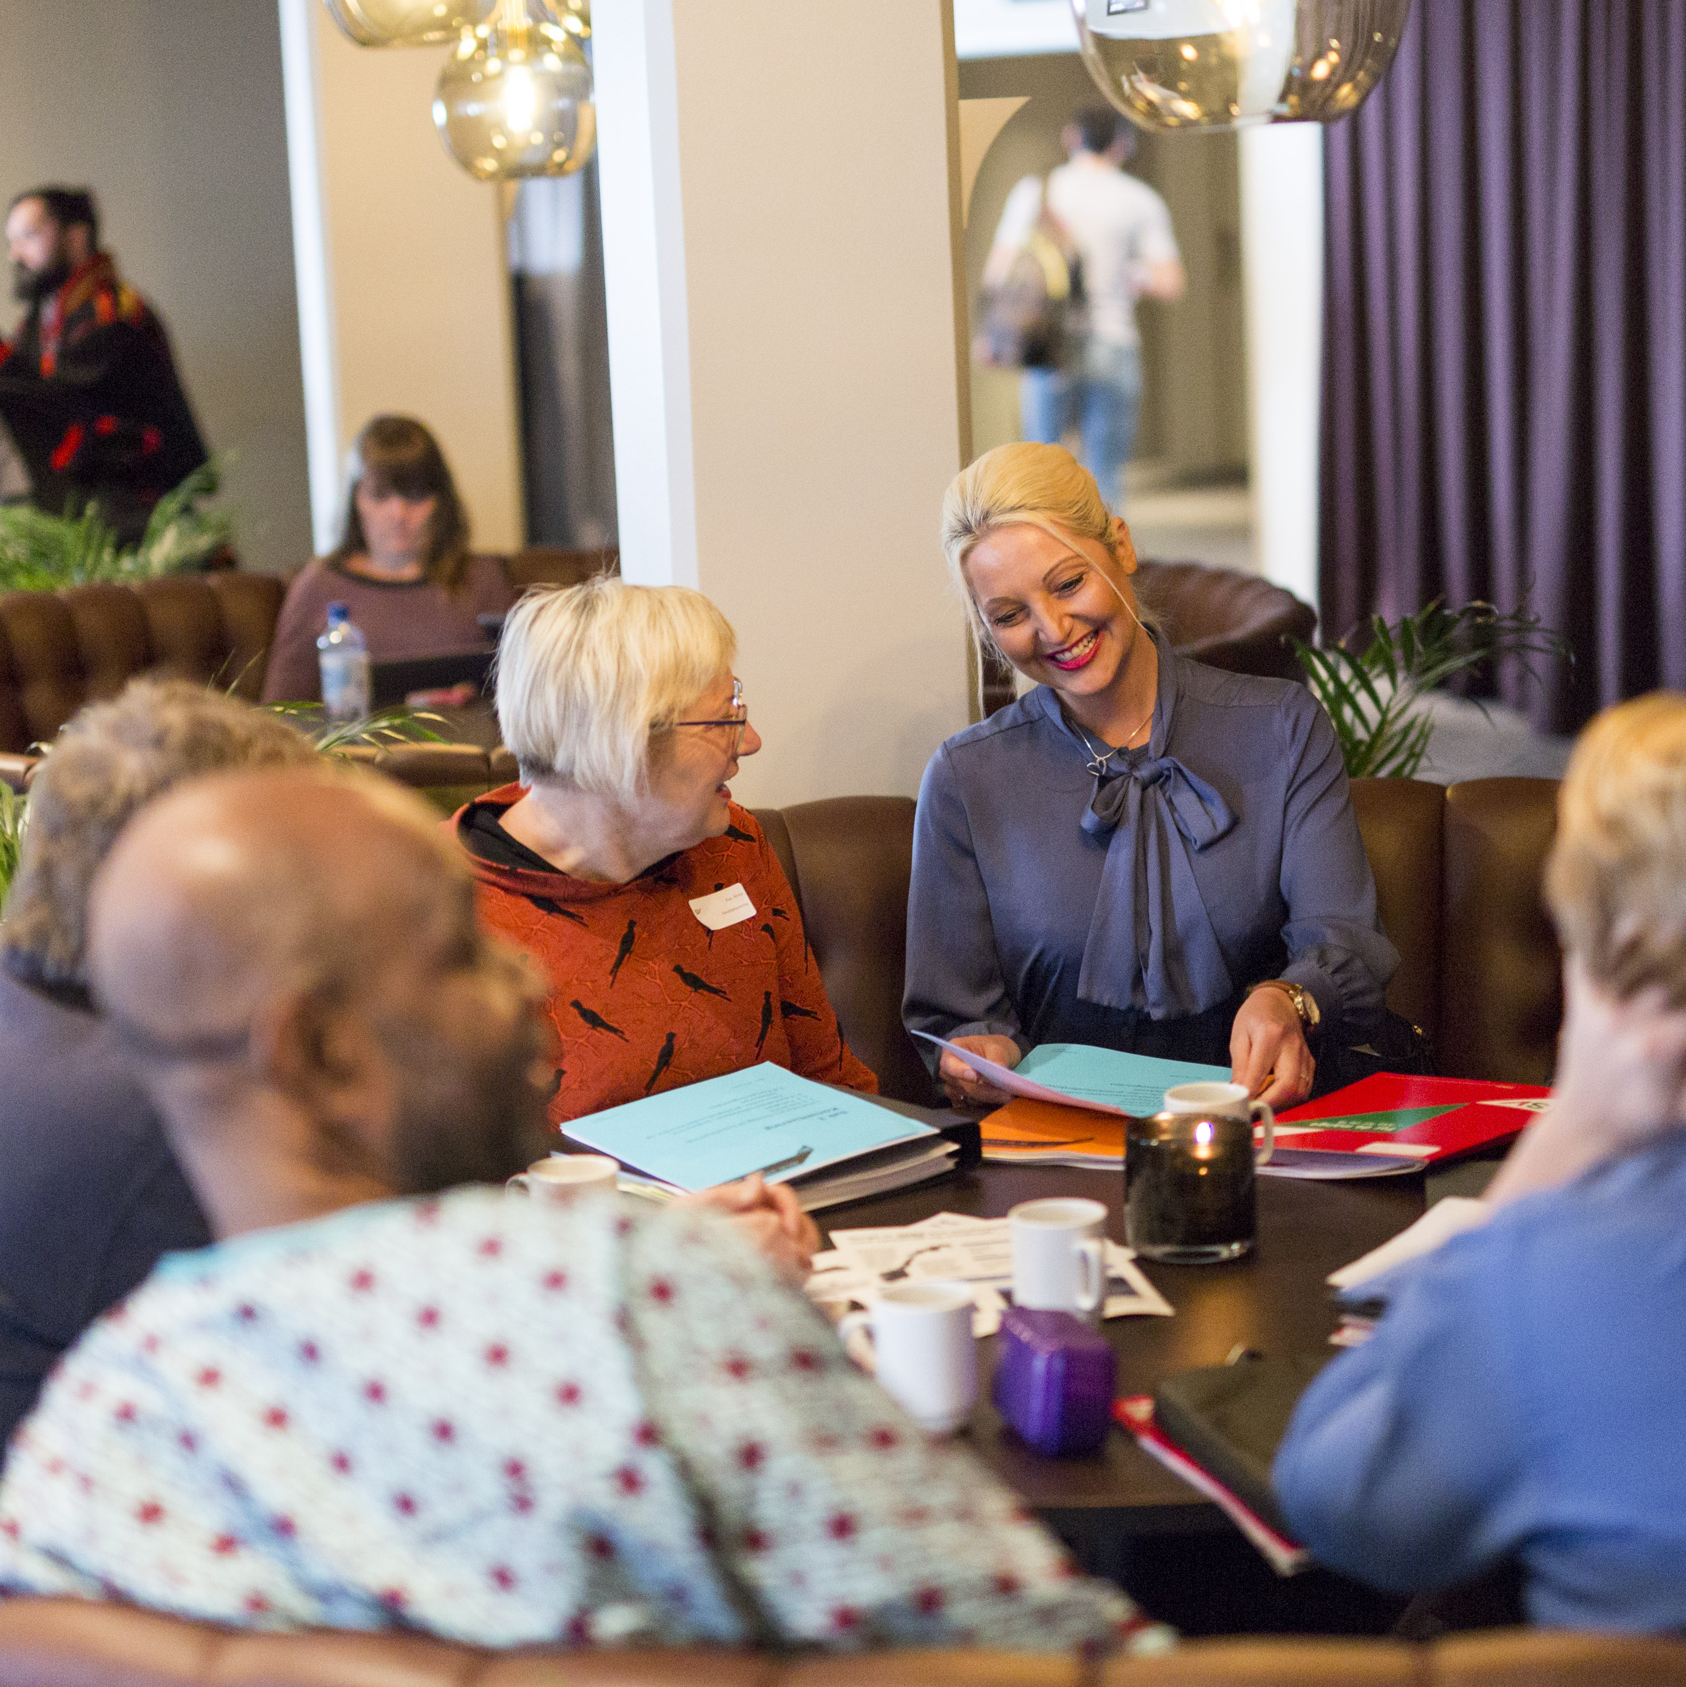
Utgangspunkt
SV skal vere eit opent og inkluderande parti
Det skal vere lett å bli med i SV og lett å bidra der ein ønskjer
Alle har ansvar for å skape ein open kultur der folk føler seg velkomen og der det er rom for ulike meiningar og bidrag
Ein god partikultur startar uansett i styret, der fylkesstyremedlemmene er førebilete for korleis vi vil ha det i fylkeslaget

Slide 4
Tre teikn som kjenneteiknar ein god partikultur

Slide 5
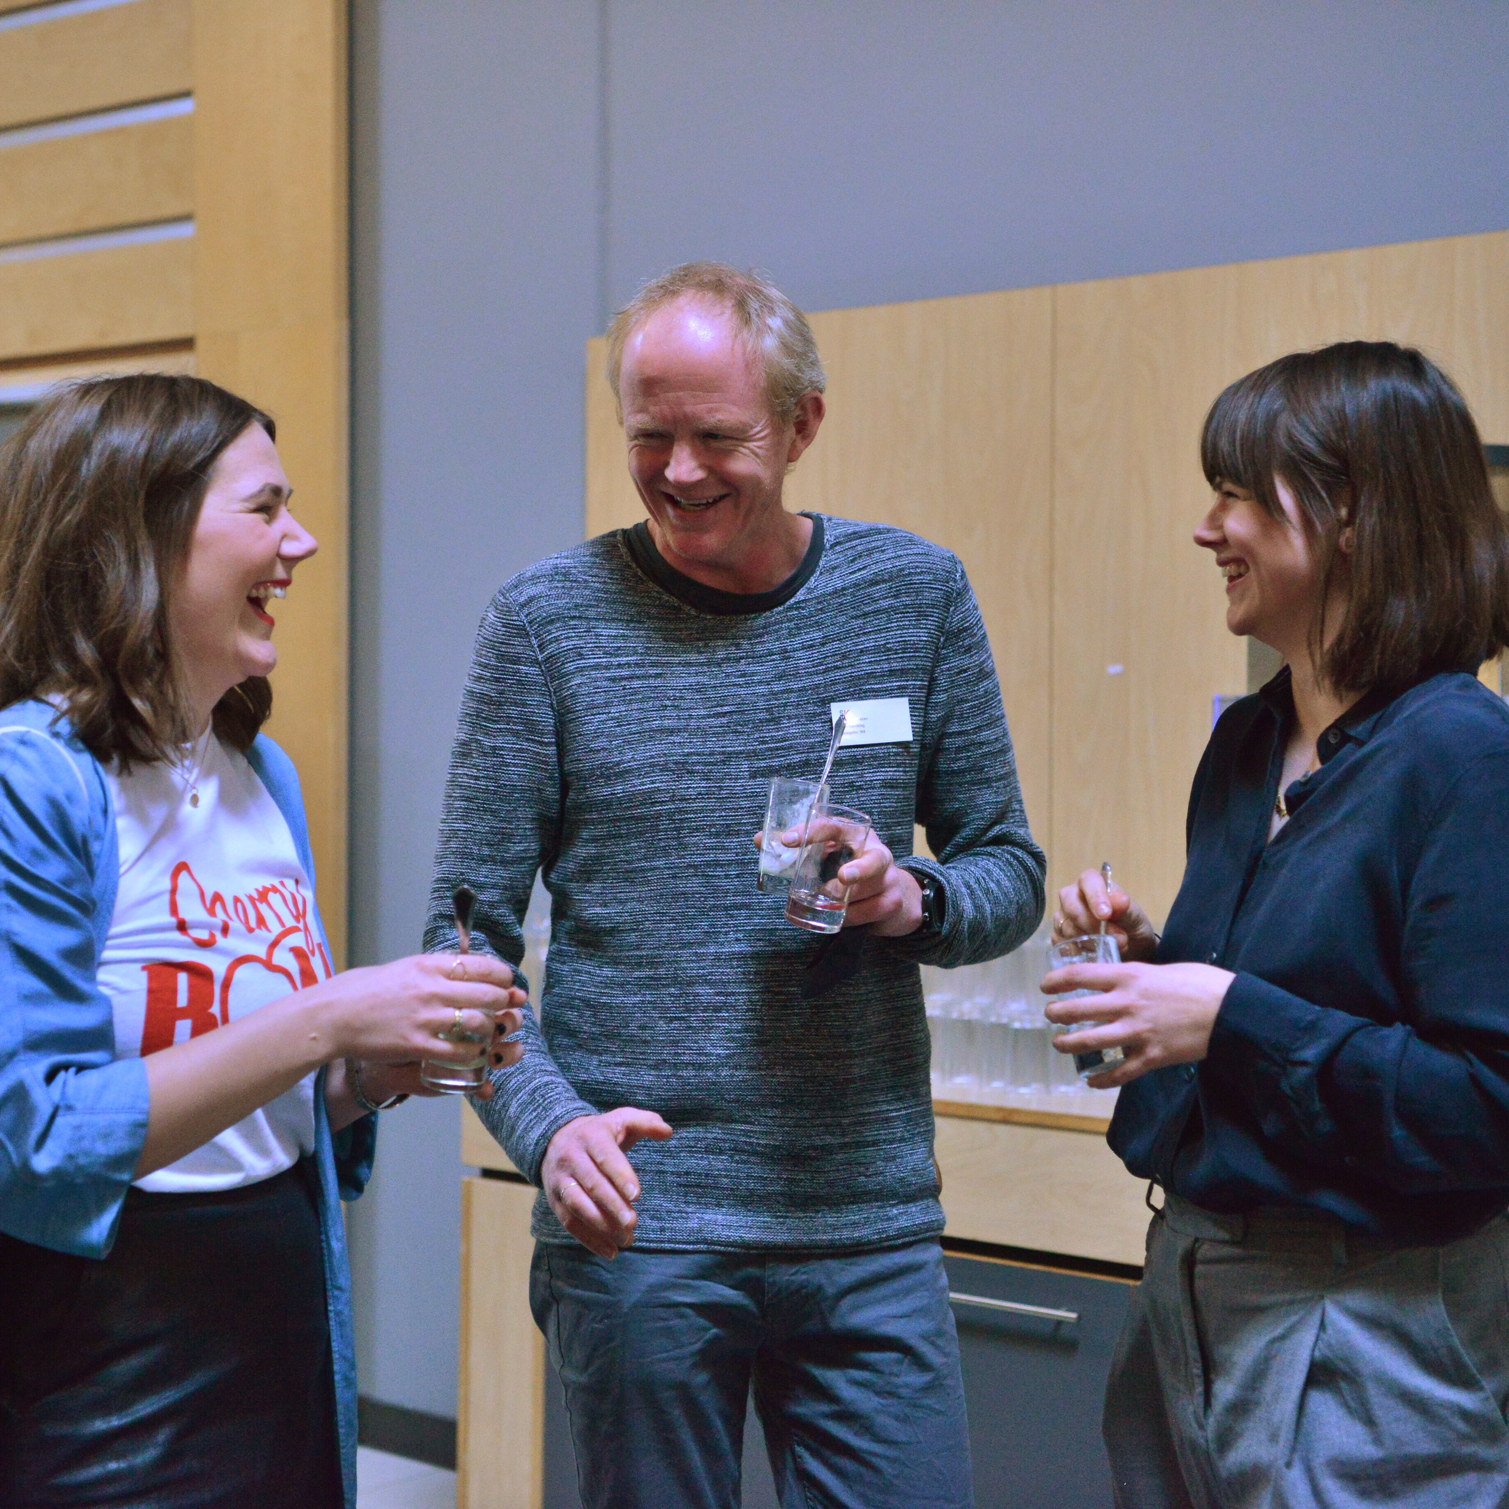
Ein open sosial kultur
Alle skal føle seg trygg
Vi arbeider aktivt for å inkludere nye
Vi arbeider med å fjerne stammespråk
Vi lærer opp i staden for å dømme
Vi sørgjer for konkrete oppgåver av ulik type, slik at alle kan bidra
Vi arbeider aktivt med å vere ein møtestad for ulike typar menneske

Slide 6
Ein god debattkultur – lure tips!
Høyr på kva folk seier, og forstå kvarandre i beste meining
Skil mellom sak og person
Ikkje tillegg folk meningar dei ikkje har uttrykt
Unngå bruk av hersketeknikkar
Skvær opp i etterkant om det har vore ein oppheta debatt
Unngå kompromiss som berre tilslører reelle ueinigheit
Vedtatt politikk skal bli respektert og få konsekvensar

Slide 7
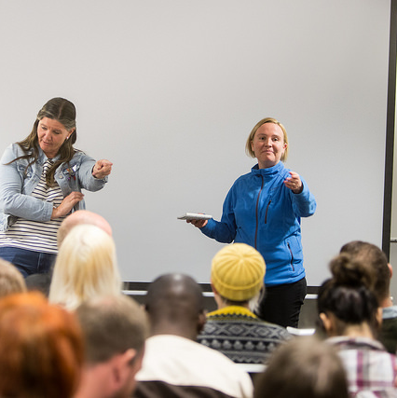
Ein raus kultur
Aksepter at det finst gode sosialistar, feministar, antirasistar og miljøvernarar som er ueinige med deg
Vi heiar kvarandre fram i staden for å drage kvarandre ned
Vi godtar at ikkje alle kan alt, og at alle kan gjere feil
Vi gir kvarandre konstruktive tilbakemeldingar i staden for kritikk
Notes:
Forelesingsnotat:
Å vere raus er kanskje lettare sagt og tenkt enn gjort. Men det er kjempeviktig, spesielt i eit politisk parti der meiningar brytast heile tida.
(Gå gjennom lista)
Vi skal ikkje viske ut ueinigheiter eller ulikheit, men jobbe målretta for å utvikle tillit mellom alle i partiet.
Vi skal sjå moglegheitene som ligg i mangfaldet og dyrke fram dei beste ideane for partiet.
Slikt skaper vi eit godt samarbeid, breitt forankra avgjerder og ein open debatt på̊ tvers av ueinigheter og ulikheiter.
Partiet blir sterkare av ein open og ærleg debatt, også̊ i̊ dei sakene vi er ueinige.
Det er viktig å finne ein god balansegang mellom desse hensyna, og det finst ingen fasit på̊ korleis det skal gjerast.
Ofte kjem ein langt med ein god debattkultur der ein diskuterer kvarandre sine argument, og unngår hersketeknikkar og personkarakteristikkar.

Slide 8
Handtering av konfliktar

Slide 9
Førebygging av konfliktar
Vi må ha opne og tydelege prosessar, og jamn dialog med lokallaga
Vi må skape legitimitet for arbeidet vårt, og vere ei samlande leiing, også for medlemmer eller lokallag som er ueinig med fylkeslaget politisk eller organisatorisk
Oppgåva er ikkje alltid å få gjennomslag for eigne standpunkt, men at fylkeslaget kan stå saman om det endelege vedtaket
Vi må ikkje vere redd for å ta tak i og diskutere mindre konfliktar og usemjer når dei dukkar opp, og vere lydhør til kritikk mot fylkeslaget
Notes:
Forelesingsnotat
Sjølv om konfliktar ofte oppstår, kan og bør vi gjere vårt for å førebygge at nokre av desse konfliktane dukkar opp.
Svært mange konfliktar handlar som sagt om mangel på informasjon, eller at informasjonen er ujamt delt mellom ulike aktørar.
(Gå gjennom lista)
Vi må som fylkesstyre må strekks oss etter å ha opne prosessar, der det er klart for medlemmene kva som skjer, og kva som skjer når.
Vi må gjere det vi kan for å vere ei samlande leiing, som ikkje nører opp under konfliktar, men som gjer det vi kan for å samle lokallaga.

Slide 10
Konflikthandtering
Konfliktar er ofte eit resultat av uklar ansvarsfordeling, misforståingar eller mangel på informasjon
Viktig å hugse:
  Ein god partikultur er konfliktførebyggande i seg sjølv
  Ta tak i saka tidleg, om ho har potensiale til å bli ei konflikt
  Sørg for å høyre/ivareta alle partar i konflikten
Konflikten bør løysast på lågast mogleg nivå
Ta kontakt med partisekretæren om situasjonen er fastlåst, for å få nøytrale perspektiv og hjelp til å løyse opp
Notes:
Forelesingsnotat:
Frå tid til anna kan det dukke opp konfliktar internt i styret, mellom styret og fylkestingsgruppa, lokallag eller medlemmer.
Å ha gode rutinar for konfliktthandtering er ein sentral del av ein god partikultur.
Destruktive konfliktar kan stå i vegen for å bygge eit sterkt fylkesparti. Vi må difor vere gode til å forebygge konfliktar og gode på å løyse dei når dei dukkar opp.
SV er eit parti som er kritisk til mange av dei etablerte maktstrukturane i samfunnet.
Vi arbeider for meir demokrati og for å spreie makt ut til fleire.
Difor er det viktig at vi er ein organisasjon som opprettheld og forvaltar demokratiske strukturar og praksis.
Misforståingar, manglande informasjon og uklar ansvarsdeling er dessverre svært ofte utgangspunktet for konflikter, og dette er ofte saker som kunne vore løyst før dei utvikla seg til ei konflikt, om ein hadde teke tak i dei tidleg.

Slide 11
Internfeminisme

Slide 12
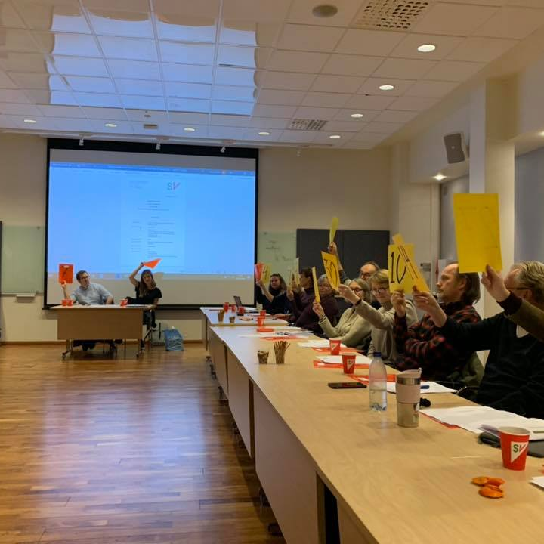
Internfeminisme
Ein god internfeministisk praksis er sentralt for ein god partikultur
Fylkeslaget bør utarbeide ein internfeministisk strategi som ein del av arbeidet med god partikultur
Fylkesstyret har overordna ansvar for at det internfeministiske arbeidet blir følgt opp
Notes:
Forelesingsnotat:
Vi treng alle. Ein kjip partikultur gjer at medlemmer ikkje engasjerer seg.
Hersketeknikkar gjer at det ikkje er det beste argumentet som vinn, men at det avheng av kven som seier noko. Det gir oss dårlegare avgjerder.
Derfor er en god interfeministisk praksis sentralt for å ha ein god partikultur.
Som feministisk parti har vi eit stort ansvar for å synleggjere og motverke skeive kjønnsstrukturar, også̊ internt i partiet.
SV er ikkje ei isolert øy som ikkje blir påverka av strukturane i resten av samfunnet.
Vi har et ansvar for å skape eit parti der ein uavhengig av kjønn har muligheit til makt og innflytelse over både politikkutviklinga og organisasjonen.
Skal vi bli et meir likestilt parti der kvinner og menn deltar på̊ like vilkår, må vi arbeide kontinuerlig og systematisk med desse problemstillingane, og setje feministisk politikk og utfordringar på̊ dagsorden i alle ledd i organisasjonen.
SV sentralt har laga døme på mål som kan inngå i ein internfeministisk strategi, i fylkeslagshandboka. Desse bør sjå på når vi skal vedta/revidere vår strategi.
I ein internfeministisk strategi bør vi kartlegge utfordringar i fylkeslaget, sette oss konkrete mål og diskutere korleis vi kan nå desse.
Å utarbeide ein strategi handlar om å oppdage manglar og moglegheiter, og finne måtar å møte desse på.
Mykje av arbeidet med internfeminisme handlar om løpande diskusjonar og bevisstgjering av medlemmer og tillitsvalde. Det held ikkje å vedta eit strategidokument for så å legge det i skuffa.

Slide 13
Trygge møtestader

Slide 14
Trygge møtestader
Konkrete tiltak for å skape trygge arrangement i fylkeslaget:
Leiinga må vere synleg og til stade
Sørge for rusfrie alternativ
Gjennomføre kjønnsdelte formøte
Notes:
Forelesingsnotat:
For å skape trygge arenaer, forebygge seksuell trakassering og misbruk av makt og autoritet treng vi aktive tiltak.
Som medlemmer i fylkesstyret er vi alle ein del av leiinga i fylkeslaget, og vi har eit ekstra ansvar for at medlemmer opplever SV som ein trygg arena å engasjere seg på, der ein ikkje kjem i ubehagelege situasjonar.
Fylkesleiaren har eit særleg ansvar for å sikre dette. SV-kvinner skal kjenne til at ein kan ta kontakt med fylkesleiinga dersom ein opplever ubehagelege situasjonar i SV-sammenheng, og at vi har ansvar for å følgje opp.
På lista ser de tre konkrete tiltak vi bør sikre på arrangement i fylkeslaget:
1. Leiing synleg og til stade
Leiinga vil då ha eit særleg ansvar for å følge opp unge SV-medlemmer, for å sikre at personar under 18 år ikkje blir tilbydd alkohol, og at medlemmene unngår ubehagelege situasjonar
2. Rusfrie alternativ
Som leiing må vi ha eit medvite forhold til alkoholbruk på SV-arrangement, og vurdere om vi bør invitere til eigne arrangement der alkohol ikkje er ein naturleg del av opplegget.
3. Kjønnsdelte formøte
I samband med større arrangement som årsmøte eller konferansar bør vi vurdere å ha kursopplegg om kjønn, makt og korleis vi kan førebygge og handtere seksuell trakassering eller seksualiserte overgrep.

Slide 15
Til drøfting/refleksjon
Korleis er partikulturen i fylkeslaget vårt?
Korleis møter vi kvarandre og nye medlemmer i partiet?
Bidreg partikulturen i fylkeslaget til at SV er eit breitt og inkluderande parti?
Er det lett for folk med ulik bakgrunn å delta?
Er det rom for usemje? Klarer vi å gjere usemje til ei styrke i utviklinga av både politikken og organisasjonen?

